Slide 1

Hadi a krokodýli
VY_52_INOVACE_28
Číslo projektu: CZ.1.07/1.4.00/21.1101
Sada 1
Člověk a příroda
MŠ, ZŠ a PrŠ Trhové Sviny

Slide 2
Identifikátor materiálu: V/2 Inovace a zkvalitnění výuky v oblasti přírodních věd, 28
Anotace | Žáci jsou v úvodní části seznámeni se základními znaky plazů, jejich dělením a zástupci. Následují podrobné informace ke skupině hadů a krokodýlů. Fotografie jednotlivých druhů slouží pro názornost a jako aktivní odkaz na podrobnější informace na webu, kde je možno podrobněji prostudovat jednotlivé zástupce a dohledat řadu zajímavostí. Celá prezentace je doplněna aktivujícími činnostmi, kde je třeba, pomocí skrytého pera, zodpovědět pár jednoduchých dotazů. Součástí je i jednoduchý test, který je možné snadno (bez složitějších barevných úprav) vytisknout.
Autor Období vytvoření materiálu | Mgr. Miroslav Kruba Srpen 2011
Speciální vzdělávací potřeby | ADHD, dyslexie, dysgrafie, dysortografie
Vzdělávací oblast Vzdělávací obor | Člověk a příroda Přírodopis
Druh učebního materiálu | Interaktivní DUM
Očekávaný výstup | Žáci získají základní informace o dělení a zástupcích plazů. Měli by být schopni rozlišit užovku obojkovou od zmije obecné.
Druh interaktivity | Využití interaktivní tabule, hypertextových odkazů a práce s PC. Materiál je použitelný pro výuku v online prostředí sdíleném žáky i rodiči. Možnost dopisovat rukopisné poznámky přes skrytá tlačítka v rámci nového softwaru.
Cílová skupina | Žák – s lehkým mentálním postižením
Stupeň a typ vzdělávání | Základní škola praktická – 2. stupeň
Typická věková skupina | 14 – 15. let, 8. ročník

Slide 3
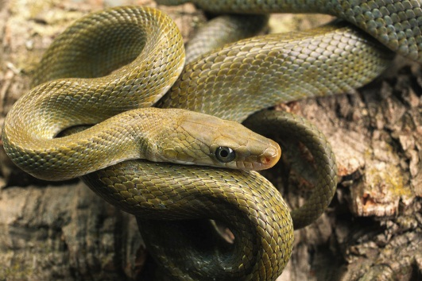
Základní znaky plazů
Ke svému vývoji nepotřebují vodní prostředí
Dýchají plícemi
Teplota těla je proměnlivá a je
tedy závislá na teplotě prostředí
Rozmnožují se vejci, která mohou mít tvrdou nebo kožovitou skořápku
Obr. 1

Slide 4
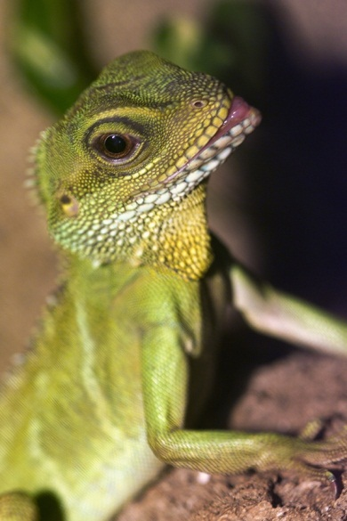
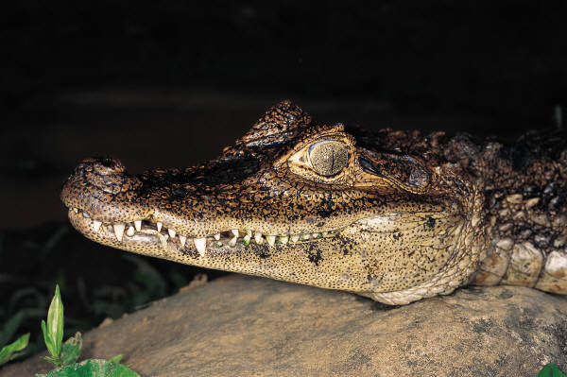
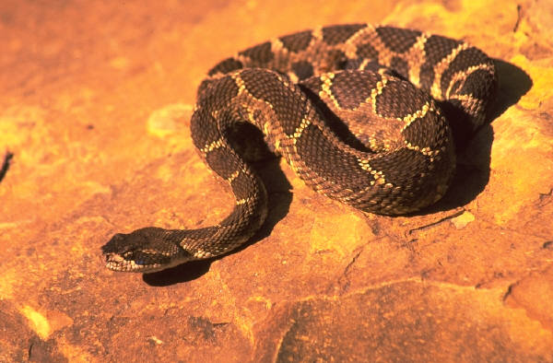
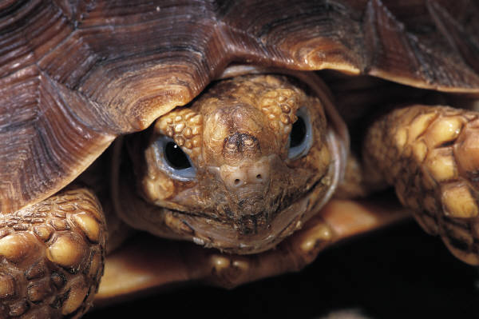
Rozdělení plazů
My se budeme bavit pouze o 2 základních skupinách
Ještěři
Hadi
Želvy
Krokodýli
Obr. 5
Obr. 2
Obr. 3
Obr. 4

Slide 5
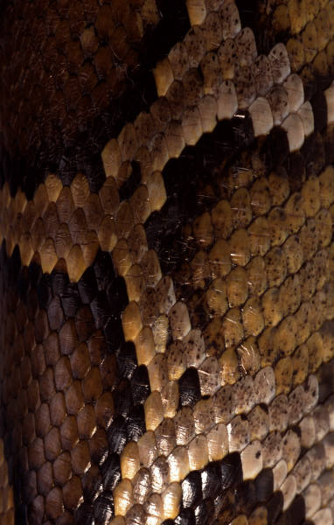
Hadi
Obr. 6
Mají dlouhé tělo pokryté šupinami bez končetin a vynikající čich
V ČR jsou nejznámějšími druhy užovka obojková a zmije obecná
Nejčastější potravou hadů jsou hlodavci, rybky, žáby nebo ptáci
V tropických oblastech se vyskytují:
Kobra, chřestýš, anakonda, taipan
Pro odkaz na web klikni na obrázek

Slide 6
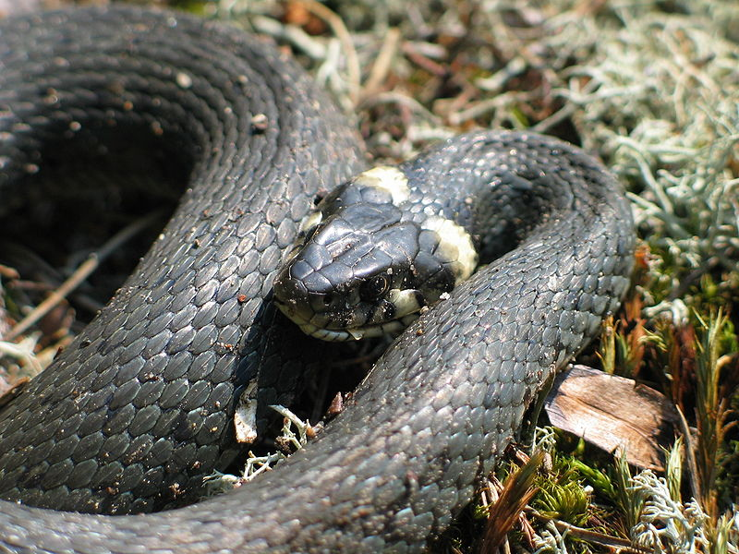
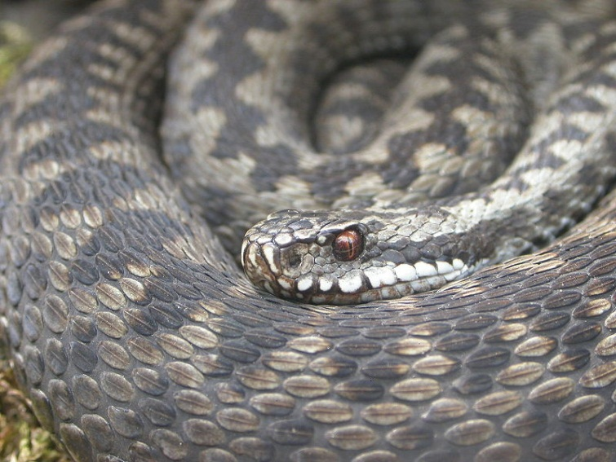
Užovka obojková
Zmije obecná
Umí dobře plavat
Zdržuje se často u vody
!!!Jedovatá!!!
Je plachá, ale když nemá kam utéct nebo střeží vejce, tak může zaútočit.
Obr. 7
Rozlišovací znaky
Obr. 8
Užovka má za hlavou žluté (bělavé až oranžové) půlměsíce, kdežto zmije má na hřbetě klikatou čáru.

Slide 7

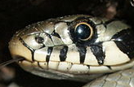
Další rozdíly jsou oči
Oko zmije
Oko užovky
Obr. 8
Obr. 9

Slide 8
Doplň informace
Nápověda
Hadi se živí nejčastěji malými ………………………………Pohybují se po …………………. Užovku poznám tak, že má za hlavou velké ……………………………… Zmije má na zádech velkou ………………………. čáru a musím se mít před ní na pozoru, protože, když se bojí tak může …………………………Do lesa bych měl proto nosit vysoké ………………………..a dlouhé ………………………….
Další str.
Použij skryté pero

Slide 9
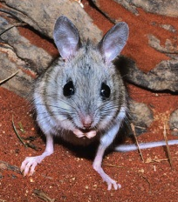
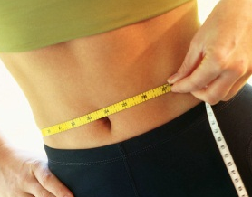

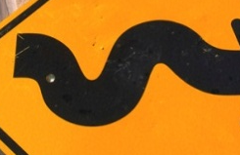

Doplň informace
Hadi se živí nejčastěji malými ………………………………Pohybují se po …………………. Užovku poznám tak, že má za hlavou velké ……………………………… Zmije má na zádech velkou ………………………. čáru a musím se mít před ní na pozoru, protože, když se bojí, tak může …………………………Do lesa bych měl proto nosit vysoké ………………………..a dlouhé ………………………….
Zpět na test

Slide 10
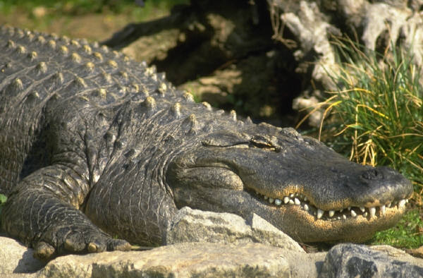
Krokodýli
Mají tělo pokryté tvrdými šupinami
Mají ostré špičaté zuby
Živí se převážně rybami, ale uloví i větší savce (antilopy, pakoně) a bez problémů napadne i člověka
Pro kladení vajec si staví hnízda
Obr. 10
Pro odkaz na web klikni na obrázek
Mezi nejznámější zástupce krokodýlů patří:
Krokodýl nilský, aligátor severoamerický, kajman černý

Slide 11

TEST
Plazi se dělí na:
………………………… ……………… ..................... ……………………
Hadi mají tělo pokryté …………………………
Napiš jména dvou hadů žijících u nás.
………………………………... ………………………………….
Jakou potravou se převážně živí krokodýli?
……………………………………………….
Napiš v jakých světadílech se můžeš v přírodě setkat s krokodýlem.
…………………………………….. ……………………………………….
KONEC
Použij skryté pero

Slide 12
TEST
Plazi se dělí na:
………………………… ……………… ..................... ……………………
Hadi mají tělo pokryté …………………………
Napiš jména dvou hadů žijících u nás.
………………………………... ………………………………….
Jakou potravou se převážně živí krokodýli?
……………………………………………….
Napiš v jakých světadílech se můžeš v přírodě setkat s krokodýlem.
…………………………………….. ……………………………………….
Zpět na test

Slide 13
Zdroje a citace
Obr.: 1, 2, 3, 4, 5, 6, 10
http://office.microsoft.com/klipart
Obr. 7
BERGSTEN, Jonas. Wikipedia.org [online]. [cit. 16.8.2011]. Dostupný na WWW: http://commons.wikimedia.org/wiki/File:Natrix_natrix_20060810_002.jpg?uselang=cs
Obr. 8
FRIC, Zdeněk. Wikipedia.org [online]. [cit. 16.8.2011]. Dostupný na WWW: http://cs.wikipedia.org/wiki/Soubor:Viperaberus1.jpg
Obr. 9
STOEGA. Wikipedia.org [online]. [cit. 16.8.2011]. Dostupný na WWW: http://commons.wikimedia.org/wiki/File:Ringelnatter_im_Wald.JPG?uselang=cs

